Slide 1
Где живет здоровье?

Slide 2
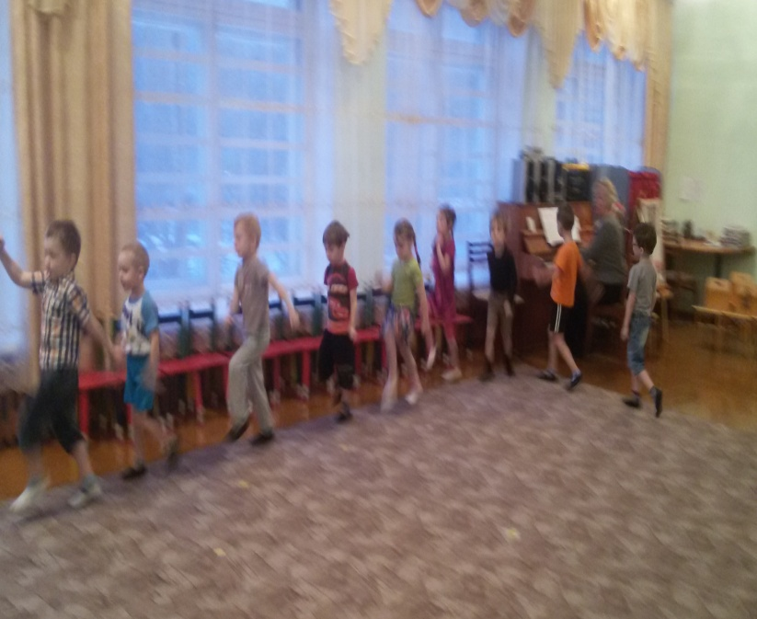
Я с детства очень спорт люблю, Он приучил меня к порядку. Я долго по утрам не сплю . Я поднимаюсь на зарядку. Затем пробежка и прыжки И отжимания от пола. Да, упражнения не легки, Зато я бодрый и веселый.

Slide 3
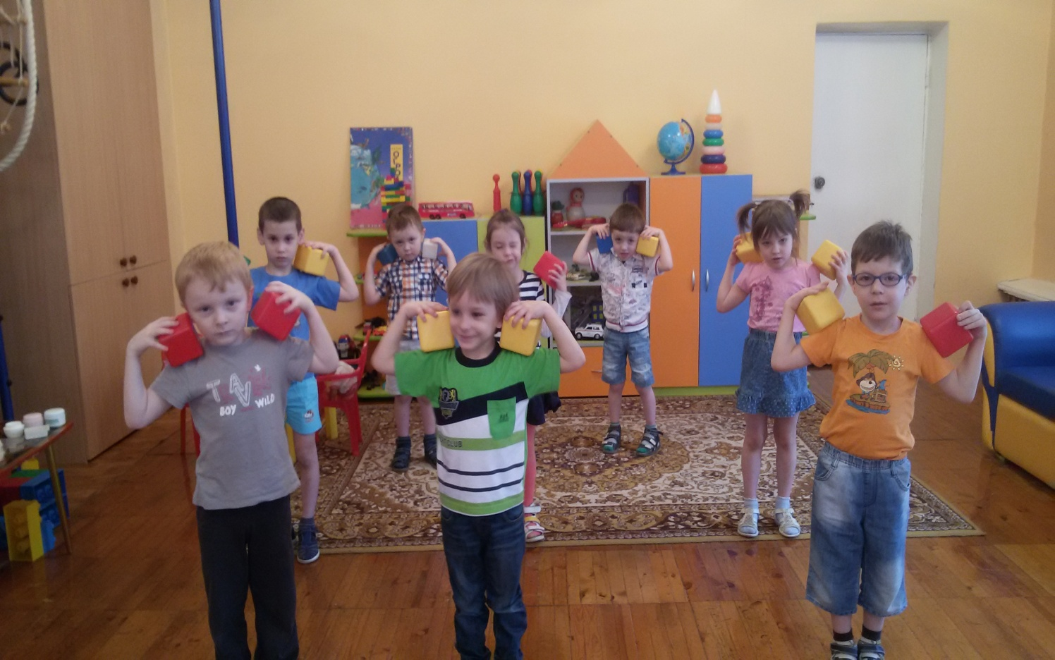
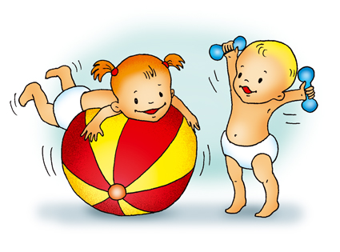
Каждый день по утрам
Делаем зарядку,
Очень нравится нам
Делать по порядку

Slide 4
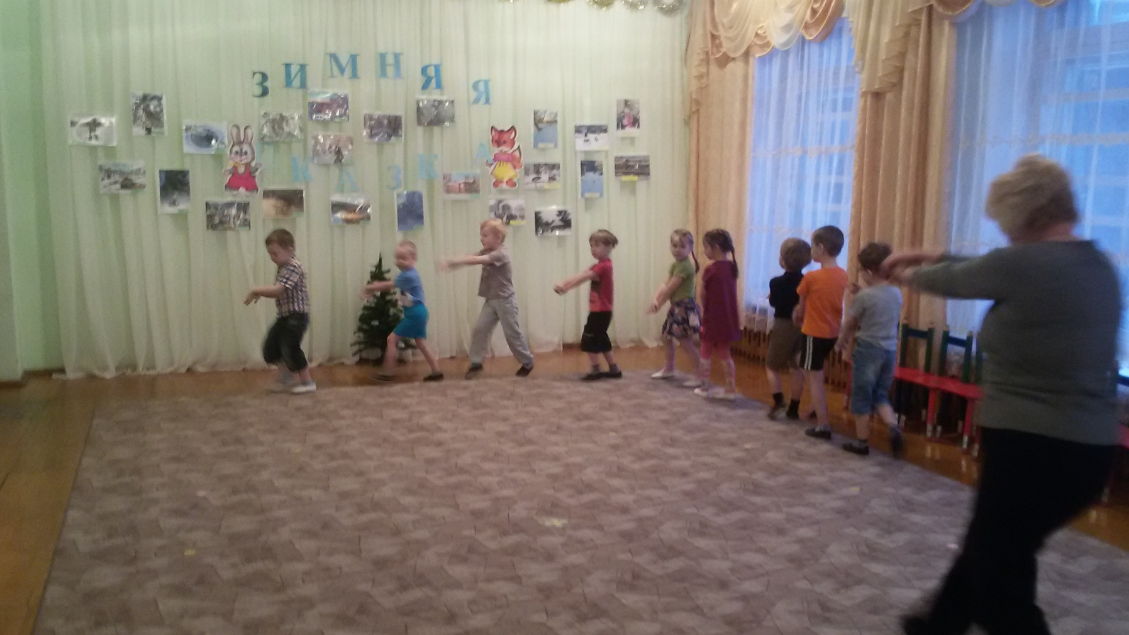
Чтобы нам не болеть и не простужаться,
Мы зарядкою всегда будем заниматься.

Slide 5
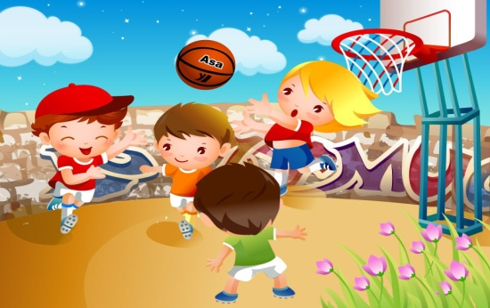
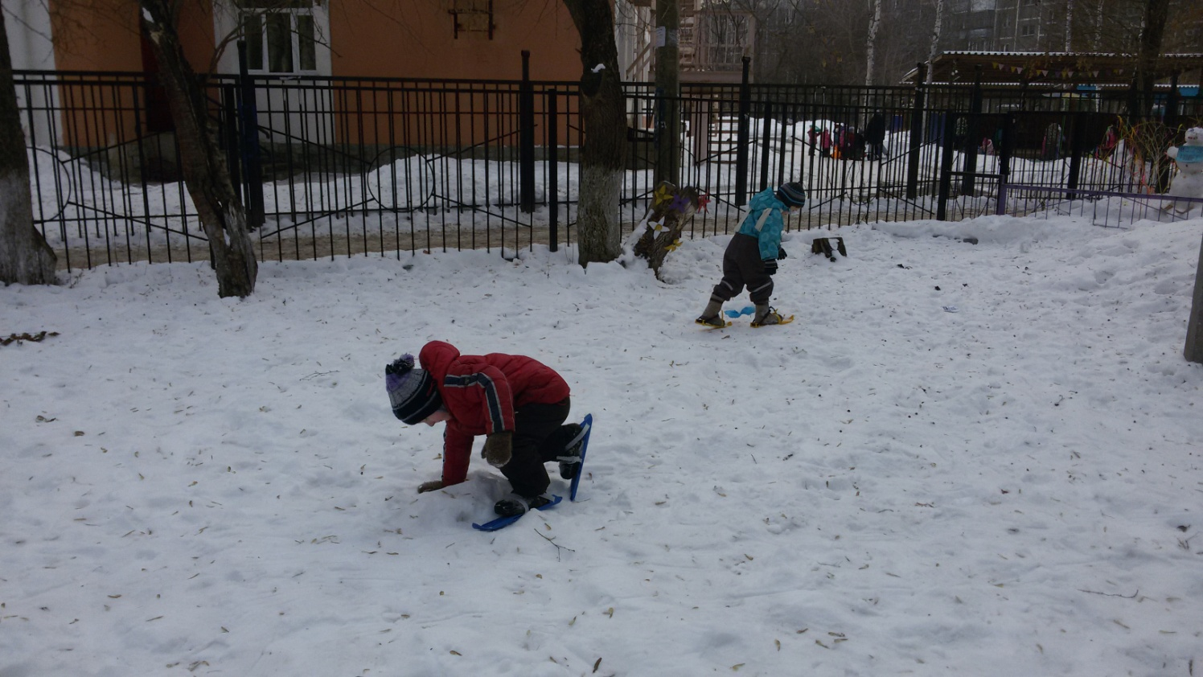
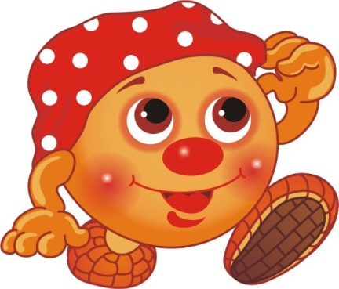
Пусть не все хорошо может получиться, - Не печалься, дружок, надо научиться.

Slide 6
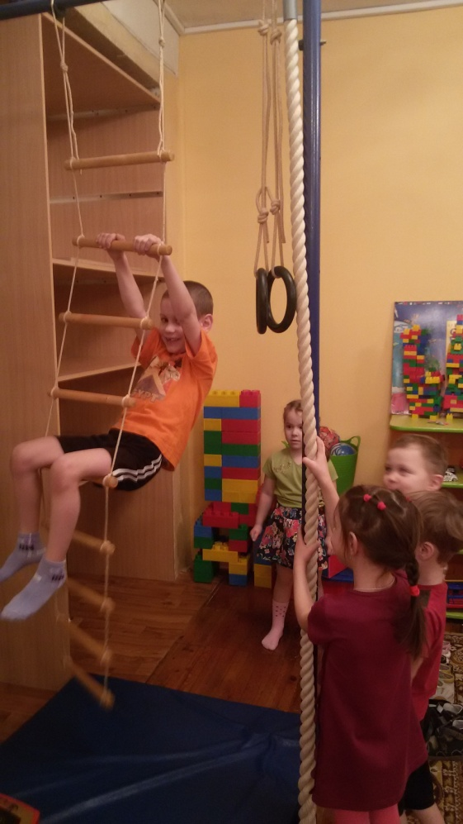
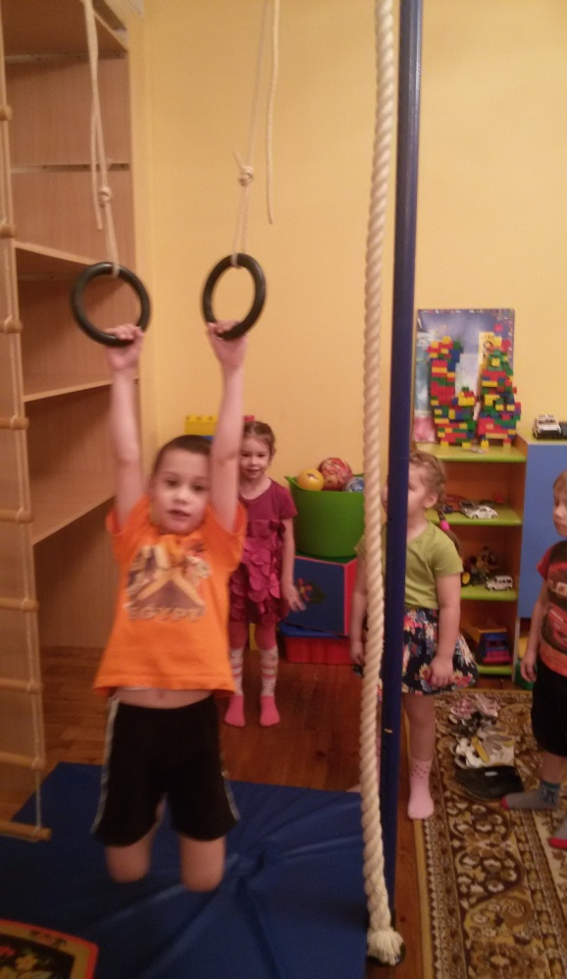
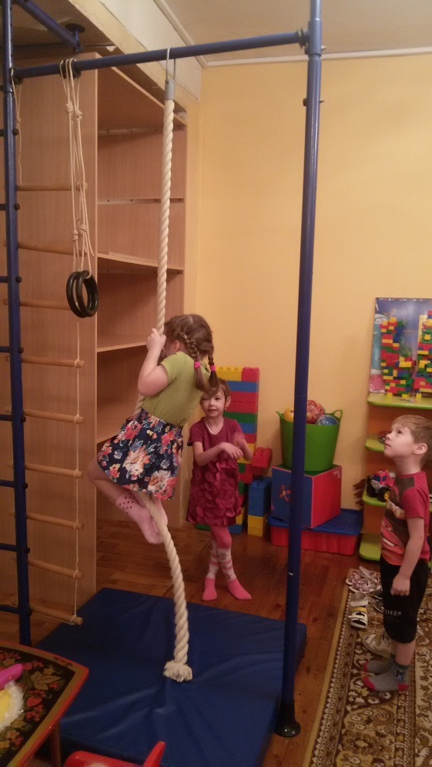
Кольца, лесенки, турник. Заниматься я привык.
Подтянусь, отожмусь. По канату заберусь.
Руки мои – цепкие! Ноги мои – быстрые!
Тренируюсь каждый день
Лазать, прыгать мне не лень

Slide 7
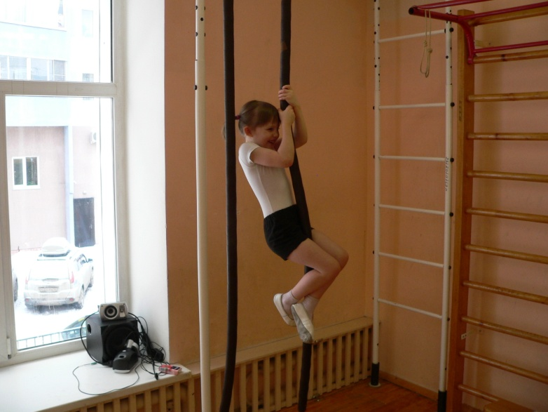
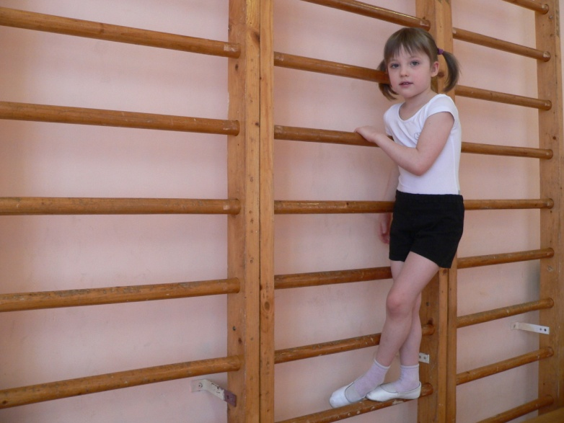
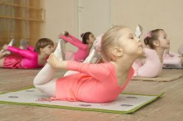
Я и дома, и в саду с физкультурою дружу

Slide 8
В здоровом теле –здоровый смех

Slide 9
В сказку за здоровьем

Slide 10
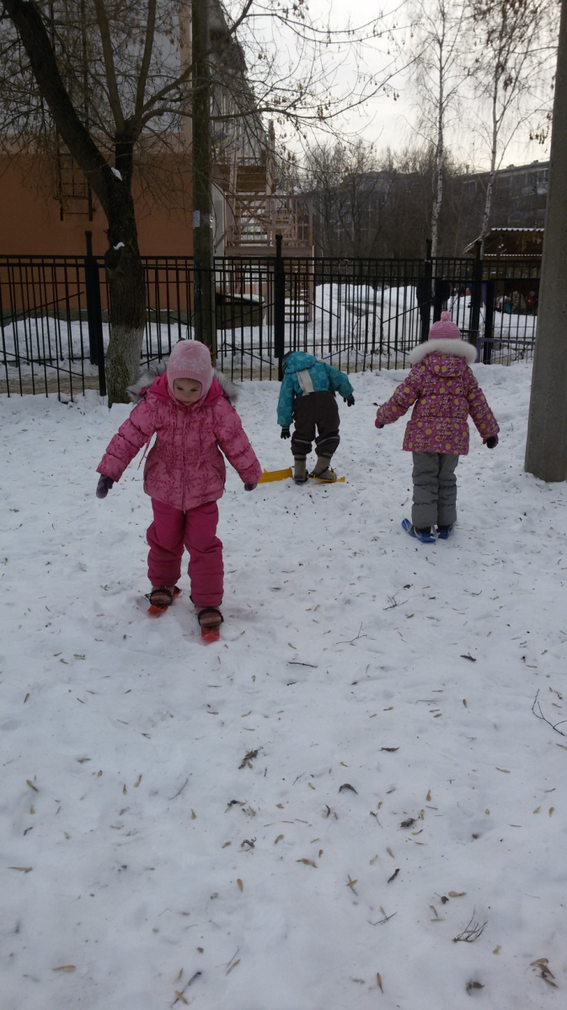
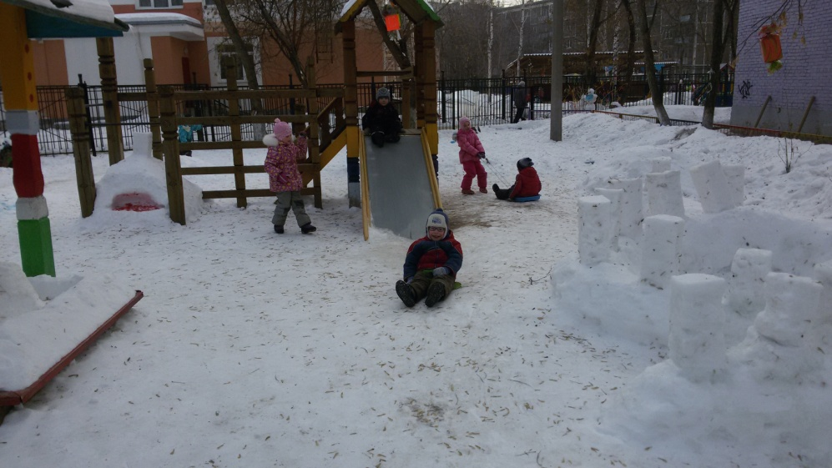
Прогулка – это радость

Slide 11
Игры, которые лечат

Slide 12
Болезни дыхательной системы
«Король ветров»
Задача:
Тренировка навыка правильного носового дыхания, укрепление мышц лица.

Slide 13
Общие бронхолегочные заболевания
«Поезд»
Задача:
Улучшение функции дыхания,
умение действовать в коллективе, реагировать на сигнал.

Slide 14
Болезни сердечно-сосудистой системы
«Угадай, кто пришел?»
Задача:
Развитие координации движений, умения наблюдать и показывать движения, повышение эмоционального тонуса.

Slide 15
Игра
«Рыбаки и рыбки»
Задача:
Развитие координации,
чувства ритма, общефизиологическое воздействие на организм.

Slide 16
Игра
«Бульканье»
Задача:
Восстановление носового дыхания,
формирование ритмичного выдоха и его углубления.

Slide 17
Нарушение осанки
«Перешагни через веревочку»
Задача:
Развитие координации движений, ловкости,
формирование навыка в перешагивании препятствия.

Slide 18
Желаем всем здоровья
и счастья !

